Slide 1


BÁO CÁO CUỐI KỲ
Hệ thống gợi ý sách
Nhóm: 5vs1
Thành viên nhóm
Nguyễn Văn Mạnh 44.01.104.137
Hoàng Trung Nam 44.01.104.145
Trịnh Ngọc Huy 44.01.104.100
Đinh Phát Toàn 46.01.104.185
Nguyễn Ngọc Danh 46.01.104.022
Giảng viên hướng dẫn:
ThS. Trần Thanh Nhã

Slide 2
Nội dung
03
Xây dựng trang web
02
Xây dựng hệ thống
01
Hệ thống gợi ý

Slide 3
1.
Hệ thống gợi ý
Ngày nay, hệ thống gợi ý được nhiều người biết đến như một công cụ hỗ trợ hữu ích để giúp người dùng tìm được nhiều thông tin liên quan và phù hợp trong một cơ sở dữ liệu lớn một cách nhanh chóng.
Các hệ thống gợi ý được ứng dụng trong nhiều lĩnh vực như thương mại điện tử, giải trí, khoa học, tin tức…

Slide 4
1.1.2 Hướng tiếp cận
Một hệ thống gợi ý sách thường được chia thành 3 quá trình chính:
Bước 1: Tìm các đặc trưng (features) có ảnh hưởng đến việc đánh giá của người dùng, thông qua việc phân tích và thăm dò dữ liệu
Bước 2: Phân tích và áp dụng giải thuật filtering phù hợp
Bước 3: Tiến hành training mô hình
Notes:
小芥末素材 rosyhouse.taobao.com

Slide 5

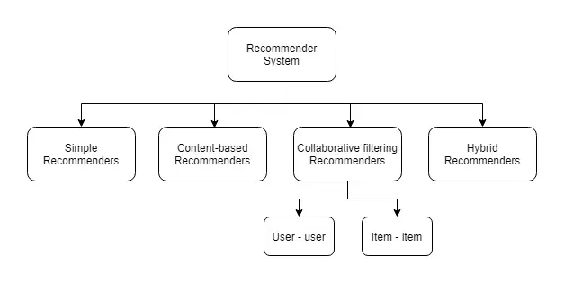

Hệ thống Recommender System có thể được chia thành 4 loại chính:
Simple Recommenders: Đưa ra các đề xuất tổng quát cho mọi người dùng, dựa trên mức độ phổ biến và/hoặc thể loại sách.
Content-based Recommenders: Đề xuất các mặt hàng tương tự dựa trên một mặt hàng cụ thể.
Collaborative filtering Recommenders: hệ thống này được sử dụng rộng rãi và chúng cố gắng dự đoán “ratings” hoặc “preference” mà người dùng sẽ đưa ra một mặt hàng dựa trên xếp hạng trước đây và sở thích
Hybrid Recommenders: được sử dụng mềm dẻo khi hệ thống Collaborative Filtering không có các hành vi (ratings)

Slide 6
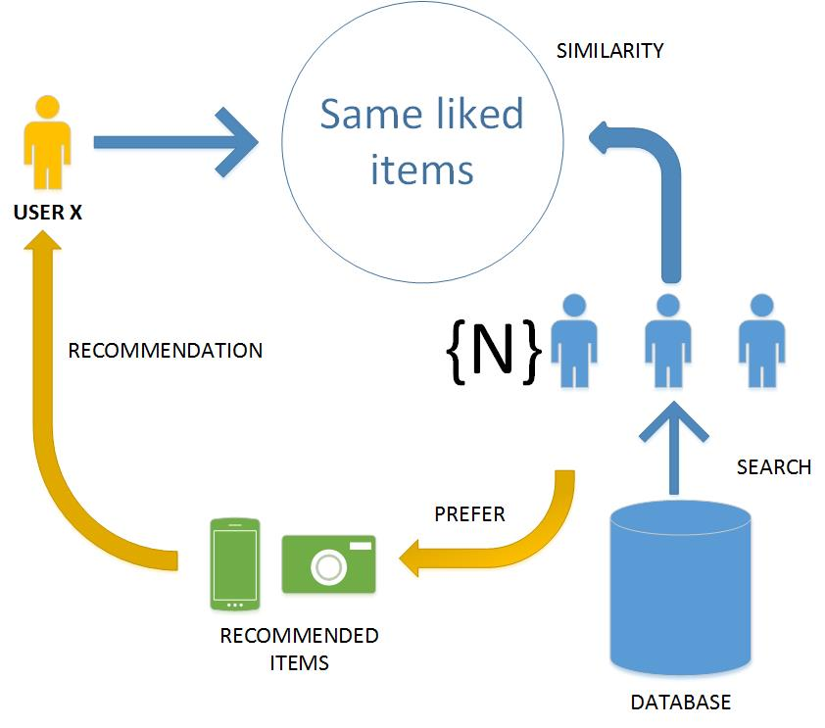
1.2 Giới thiệu về thuật toán Collaborative Filtering
Collaborative Filtering là một phương pháp gợi ý sản phẩm với ý tưởng chính dựa trên các hành vi của các users khác (collaborative) cùng trên một item để suy ra mức độ quan tâm (filtering) của một user lên sản phẩm. Việc suy ra này được thực hiện dựa trên Similarity matrix đo độ giống nhau giữa các users.
Notes:
小芥末素材 rosyhouse.taobao.com

Slide 7
1.3 Thuật toán
Có 2 hướng tiếp cận Collaborative Filtering:
Một là xác định mức độ quan tâm của mỗi user tới một item dựa trên mức độ quan tâm của users gần giống nhau (similar users) tới item đó còn được gọi là User-user collaborative filtering.
Hai là thay vì xác định user similarities, hệ thống sẽ xác định item similarities. Từ đó, hệ thống gợi ý những items gần giống với những items mà user có mức độ quan tâm cao.

Slide 8
1.4 Ưu và nhược điểm
Ưu điểm
Phương pháp này có khả năng dự đoán được sở thích và nhu cầu của người dùng để đưa ra gợi ý các sản phẩm phù hợp với từng khách hàng mà không cần hiểu sản phẩm.
Gợi ý dựa trên trải nghiệm của người dùng tương tự khác nên có thể gợi ý được những sản phẩm mới phù hợp sở thích mới.
Phương pháp này rất phù hợp với những hệ thống lớn có nhiều đánh giá từ phía người dùng.

Slide 9
1.4 Ưu và nhược điểm
Nhược điểm
Không thể gợi ý nếu khách hàng chưa có dữ liệu về lịch sử tương tác mặt hàng.
Khi lượng sản phẩm lớn và số lượng khách hàng đánh giá không nhiều thì phương pháp này không hiệu quả.
Phương pháp này cũng không thể gợi ý được các sản phẩm mới hoặc những sản phẩm chưa được ai đánh giá.
Phương pháp này sẽ cho độ chính xác kém nếu như sở thích của người dùng thay đổi.

Slide 10
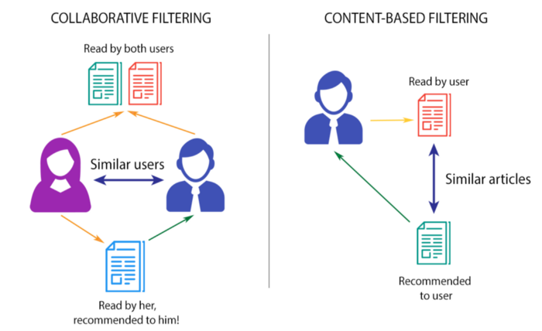
2.
Xây dựng hệ thống
2.1 phát biểu vấn đề
Ở đây ta không muốn tìm sự tương đồng giữa độc giả hoặc sách mà muốn làm điều đó nếu có độc giả A đã đọc và thích cuốn sách y, z, Và độc giả B cũng đã thích hai cuốn sách này và bây giờ độc giả A đã đọc và thích một số cuốn sách x mà B không đọc nên ta phải giới thiệu sách x cho người dùng B. Đây là lọc cộng tác (Collaborative Filtering).

Slide 11
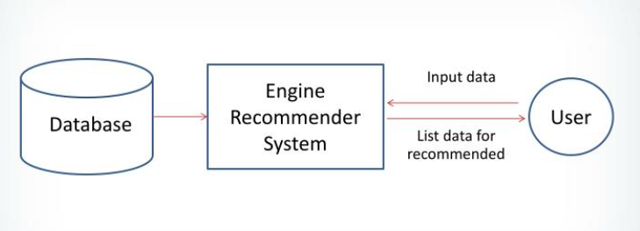
2.2.1 Thiết kế hệ thống gợi ý sách

Slide 12
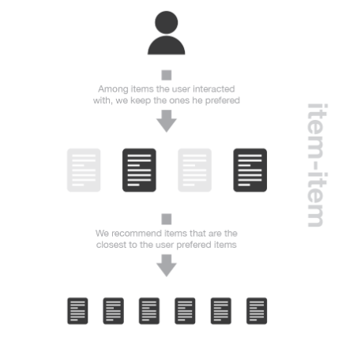
2.2.2 Sử dụng Item-based CFs để gợi ý sách
Item-Item CFs: sẽ đề xuất những cuốn sách đã được tất cả người dùng trong hệ thống xếp hạng theo cách tương tự. Ví dụ: Những cuốn sách có kiểu xếp hạng giống nhau bởi tất cả người dùng.

Slide 13
2.2.2 Sử dụng Item-based CFs để gợi ý sách
Ưu điểm của phương pháp này:
Thường có ít item hơn người dùng trong cơ sở dữ liệu, do đó, việc tạo ma trận tương tự (similar matrix) sẽ có xu hướng nhỏ hơn.
Người dùng mới sẽ được đề xuất rất nhanh mặc dù họ chỉ mới xếp hạng một vài mục.

Slide 14
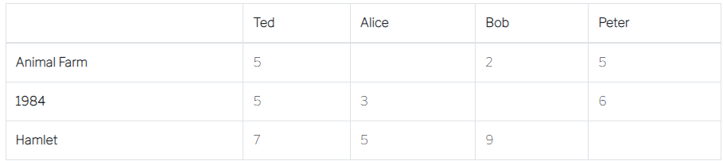
2.2.2 Sử dụng Item-based CFs để gợi ý sách
Xây dựng Item-based CFs gồm có 2 bước sau:
Bước 1: Sắp xếp dữ liệu thành ma trận item-user (MxN)
Tại đây, ta có thể xem tất cả các xếp hạng cho một cuốn sách nhất định và mỗi hàng sách sau đó sẽ được coi là một vectơ N chiều trong đó N là số lượng người dùng. Ở đây, những cuốn sách đã được người dùng xếp hạng tương tự có thể cho thấy một cuốn sách phù hợp với một cuốn sách khác (ví dụ: Animal Farm và 1984 có các mẫu xếp hạng tương tự từ người dùng, cho thấy rằng nếu ai đó thích Animal Farm, họ có thể thích 1984).

Slide 15
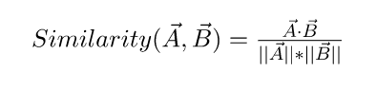
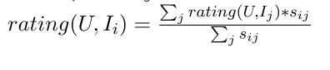
2.2.2 Sử dụng Item-based CFs để gợi ý sách
Bước 2: Xây dựng ma trận tương tự (similar matrix)
Có nhiều cách để bạn có thể tìm ra sự giống nhau giữa hai cuốn sách, ở đây ta sẽ tìm sự giống nhau về cosine.
Công thức tính đồng dạng Cosine:
Ta sẽ sử dụng công thức Cosine tính xếp hạng cho một cuốn sách cụ thể bằng cách sử dụng tổng trọng số xếp hạng của các cuốn sách tương tự khác.

Slide 16
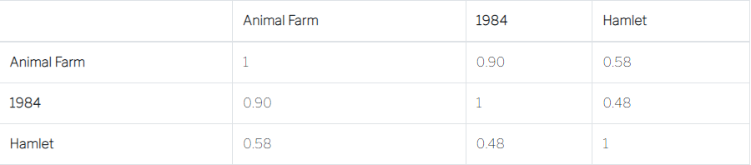
2.2.2 Sử dụng Item-based CFs để gợi ý sách
Bây giờ chúng ta có một ma trận điểm tương đồng giữa tất cả các cuốn sách độc nhất (hãy xem Animal Farm có điểm tương đồng cao nhất với 1984 như thế nào, vì vậy những người dùng thích Animal Farm cũng thích 1984, ngược lại những người dùng không thích Animal Farm cũng không thích 1984).

Slide 17
2.3 Xây dựng thuật toán
2.3.1 Mô tả tập dữ liệu
Có 3 tệp trong tập dữ liệu được trích xuất từ ​​một số trang web bán sách.
Books – đầu tiên là về Books chứa tất cả thông tin liên quan đến sách như tác giả, tên sách, năm xuất bản, v.v.
Users – Tệp thứ hai chứa thông tin Users đã đăng ký như id người dùng, vị trí.
Ratings – Ratings chứa thông tin như người dùng nào đã xếp hạng bao nhiêu cho cuốn sách nào.

Slide 18
2.3 Xây dựng thuật toán
2.3.2 Lỗ hổng về vấn đề trong bộ dữ liệu
Nếu lấy tất cả books và tất cả user để làm mẫu, thì nó sẽ tạo ra vấn đề, vì vậy, những gì phải làm là giảm số lượng users và books vì không thể xem xét một user chỉ đăng ký trên trang web hoặc chỉ đọc một hoặc hai cuốn sách. Đối với một người dùng như vậy, không thể dựa vào để giới thiệu sách cho người khác vì phải trích xuất kiến ​​​​thức từ dữ liệu. Vì vậy cần giới hạn con số này và lấy người dùng đã xếp hạng ít nhất 200 cuốn sách và cũng sẽ giới hạn sách và sẽ chỉ lấy những cuốn sách đã nhận được ít nhất 50 xếp hạng từ người dùng.

Slide 19
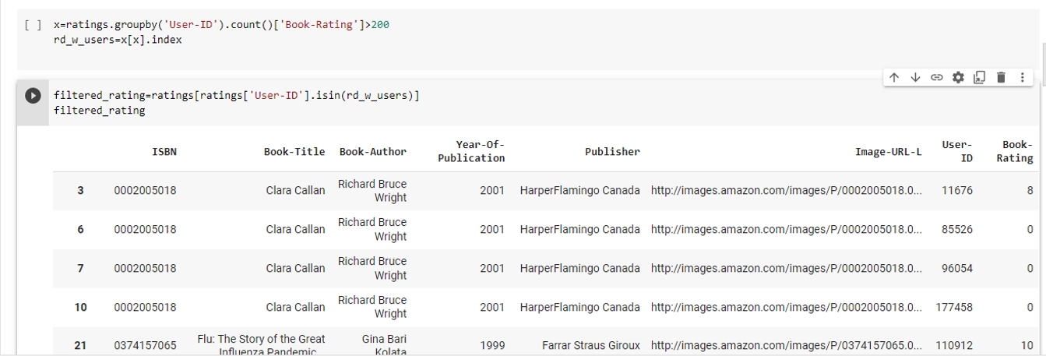
2.3 Xây dựng thuật toán
2.3.3 Khám phá phân tích dữ liệu
Bước 1: Trích xuất Users và Ratings của hơn 200
Bây giờ sẽ trích xuất id người dùng đã đưa ra hơn 200 xếp hạng và khi có id người dùng, sẽ chỉ trích xuất xếp hạng của id người dùng này từ khung dữ liệu xếp hạng.

Slide 20
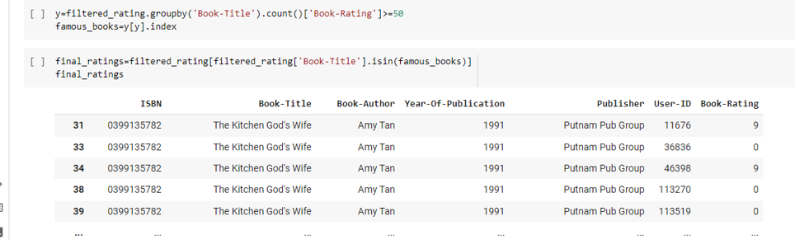
2.3 Xây dựng thuật toán
2.3.3 Khám phá phân tích dữ liệu
Bước 2: Trích xuất những cuốn sách đã nhận được hơn 50 xếp hạng.
Bây giờ sẽ đếm xếp hạng của từng cuốn sách, vì vậy ta sẽ nhóm dữ liệu dựa trên tên sách và tổng hợp dựa trên xếp hạng.
Cần phải loại bỏ các giá trị trùng lặp vì nếu cùng một người dùng đã xếp hạng cùng một cuốn sách nhiều lần thì điều đó sẽ tạo ra sự cố.

Slide 21
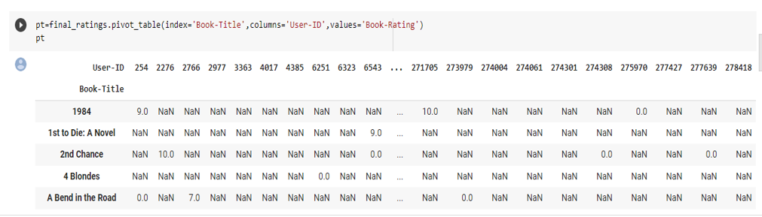
2.3 Xây dựng thuật toán
2.3.3 Khám phá phân tích dữ liệu
Bước 3: Tạo Pivot Table
Như đã thảo luận ở trên, sẽ cần tạo một bảng tổng hợp trong đó các cột sẽ là id người dùng, chỉ mục sẽ là tên sách và giá trị là xếp hạng. Và id người dùng chưa xếp hạng bất kỳ cuốn sách nào sẽ có giá trị là NAN, vì vậy hãy quy nó bằng 0.

Slide 22
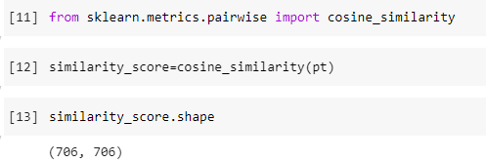
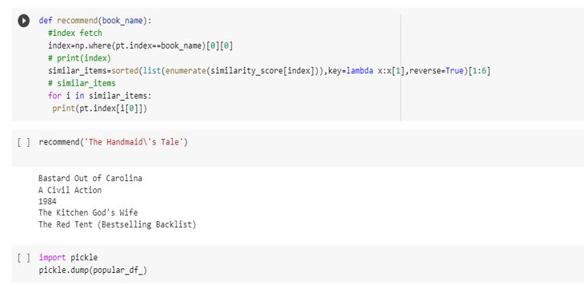
2.3 Xây dựng thuật toán
2.3.3 Khám phá phân tích dữ liệu
Bước 4: Xây dựng hàm recommend

Slide 23
Thank for watching

